Slide 1
《微型计算机原理与接口技术》
第5版
第10章 模数转换和数模转换

Slide 2
§10.2 D/A转换器
10.2.1 数/模转换器原理
10.2.2 数/模转换器的主要性能指标
10.2.3 数/模转换器AD7524、
DAC0832和DAC1210

Slide 3
10.2.1 数/模转换器原理
D/A转换器(DAC)是把输入数字量转换为与输入量成比例的模拟信号的器件。
多数D/A转换器把数字量（如二进制编码）变成模拟电流，如要转换成模拟电压, 还要使用电流/电压转换器（I/V）。
少数DAC内部有I/V变换电路，可直接输出模拟电压值。I/V转换电路由运算放大器构成。
D/A转换器原理较简单，大部分ADC内部含有D/A转换电路，因此先学习D/A。

Slide 4
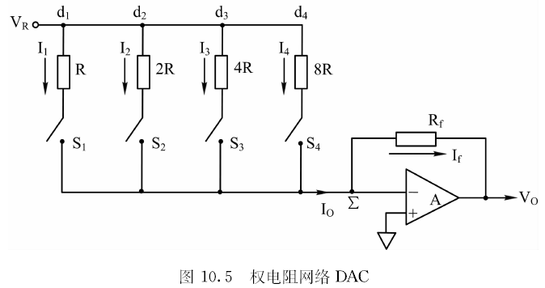
权电阻网络D/A转换器
是4路输入加法器电路，d₁~d_{4：}4位输入数字量，R/2R/ 4R/8R：加权电阻，S₁~S_{4：}电子模拟开关。
当d_{i}=1时，S_{i}闭合，接通相应权电阻；d_{i}=0，S_{i}断开。
运放同相输入端+接地，输入阻抗非常高，流入反相端−的电流及+、−间电流≈0，V₋=V₊=0，∑为虚地点。

Slide 5
参考电压V_{R}为权电阻支路提供权电流，各支路中电流的大小与权电阻成反比。
流入相加点∑的总电流为：
I_{O}=d₁I₁+d₂I₂+d₃I₃+d₄I₄= + + +
=2 （d₁2⁻¹+d₂2⁻²+d₃2⁻³+d₄2⁻⁴）
由于流入运放电流为0，故I_{f}=I_{O}。又因∑点虚地，所以V_{O}= -I_{f}·R_{f} =-I_{o}·R_{f}。固定V_{R}，则V_{O}与输入数字量成正比。
如果R_{f} = R/2，输入数字量d₁d₂d₃d₄=1000，V_{R} = +5V，则输出电压:
V_{O}=-I_{O}×R_{f}
=-2 × （1× +0× +0× +0× ）×
= - V_{R} = - 2.5V

Slide 6
这样，用二进制数字控制开关通断，电路就能形成与开关状态相应的输出电压。
由于开关和权电阻数目有限，D/A只能输出某些固定的电压值。上例中，输入数字量范围0000~1111B，对应16种电压值，大小0V ∼ V_{R}(1-2⁻⁴)V。
结果，D/A形成的电压信号，会出现许多台阶。
输出时间间隔Δt越小，台阶就越窄。
D/A 中包含的开关和权电阻数越多，即D/A的位数越多，相邻两电压台阶间的高度差就越小，输出波形与真实的模拟信号越接近。
实现D/A转换的方案还有好几种，如R-2R梯形电阻网络DAC，2^{n}R电阻分压式DAC等，它们都做在集成电路芯片内部，不一一介绍了。

Slide 7
10.2.1 数/模转换器原理
10.2.2 数/模转换器的主要性能指标
10.2.3 数/模转换器AD7524、
DAC0832和DAC1210

Slide 8
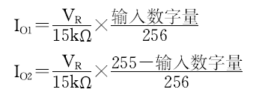
10.2.2 数/模转换器的主要性能指标
1. 输入数字量
多数D/A只接受自然二进制码，少数采用双极性二进制码或BCD码等。一般都是并行输入数据，TTL电平，少数产品还可能接受CMOS或PMOS电平的数字量。
2. 输出模拟量
多数D/A转换器是电流输出型，给出参考电压V_{R}下，输入为满码时的输出电流。如8位DAC0832的输出电流：
式中，15kΩ是内部R-2R电阻网络中的电阻值。

Slide 9
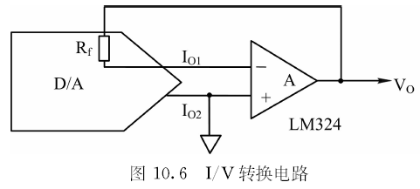
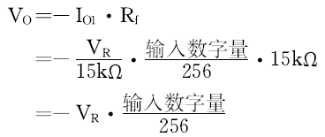
为将输出电流转换成电压，可在DAC输出端加一个由运放A和反馈电阻R_{f}构成的I/V转换电路。通常，R_{f}做在D/A内部，在芯片上有引脚，大小与权电阻相同。这样，只需外接一个运放。从电路可得输出电压表达式，它仅与V_{R}和数字量有关。即

Slide 10
3. 分辨率（Resolution）
分辨率是输入数据发生1LSB的变化时，所对应的输出模拟量的变化。分辨率Δ与输入数字量位数n的关系：
式中，FSR是D/A转换器的满量程，近似等于输入为满码时的输入电压值。通常也用百分数来表示分辨率。例如：
8位D/A，2^{n}=256，分辨率(1/256)×FSR=0.39%FSR
12位D/A，2^{n}=4096，分辨率(1/4096)×FSR=0.0244%FSR
由于分辨率与转换器的位数间具有固定的对应关系，常用位数n来表示分辨率，如D/A转换器的分辨率可以是8，10，12，16位。

Slide 11
4. 精度（Accuracy）
DAC的实际输出值与理想输出值间存在误差，用精度表示，即此差值与满量程输出电压或电流的百分比。
例如，某DAC的电压满量程为10V，其精度为0.02%，则输出电压的最大误差为10.00V×0.02%=20mV。一般D/A转换器的误差应不大于 LSB。
5. 建立时间（Setting Time）
建立时间也称为稳定时间，用t_{S}表示，是从数字量输入到建立稳定的输出电流的时间。
超高速DAC，t_{S}<100ns； 较高速DAC，t_{S}=1μs~100ns；
高速DAC，t_{S}=10μs~1μs；低速DAC，t_{S}>100μs。
例如，12位D/A转换器DAC1210的t_{S}=1μs。

Slide 12
10.2.1 数/模转换器原理
10.2.2 数/模转换器的主要性能指标
10.2.3 数/模转换器AD 7524、
DAC 0832和DAC 1210

Slide 13
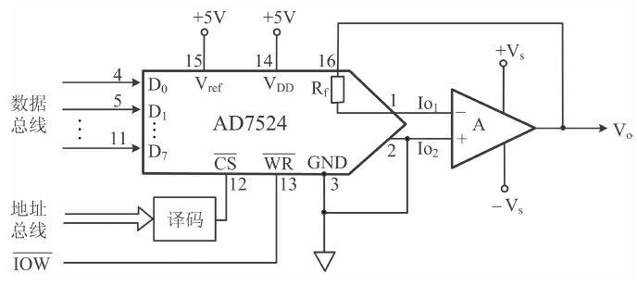
1. 数/模转换器AD7524
AD7524是美国AD公司（Analog Device）的8位电流输出型D/A，CMOS工艺，功耗10mW，精度为 LSB。单电源供电，电源电压范围从+5V到+15V。
图10.7是AD7524的一个实用电路。
图10.7

Slide 14

CPU把AD7524当成由8位数据锁存器构成的输出口，地址总线译码后形成的I/O片选信号连到 ，赋予它1个端口地址。
系统总线的 接到它的写使能端 ，当用输出
指令OUT将待转换的8位数据送到DAC时， 和 有效，转换立即开始，经 t_{S}时间（相当于执行1条OUT指令）后，转换便结束。
随后在互补的电流输出端 I_{O1}和 I_{O2}产生输出电流，经I/V转换电路后，在V_{O}端形成模拟电压。
V_{O}的大小由输入数字量和参考电压V_{ref} 决定，V_{ref}允许的范围为±10V，本例中V_{ref}=+5V，其输出电压为：

Slide 15
通常再在输出端加一级反相电压跟随器，使V_{O}′=V_{O}。所以当输入数字量为0时，V_{O}′＝0V；当数字量为FFH时，V_{O}′=4.98V。如果把输出信号V_{O}与示波器的Y轴相连，再把两者的地连在一起，就可在示波器上观察D/A转换后的输出波形。
通过编程来改变送给DAC的数据和控制向DAC发送数据的时间，就能用它来产生各种波形

Slide 16
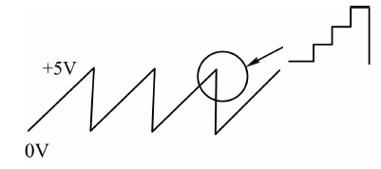
例10.1 设图10.7中DAC的口地址为80H，要求输出从0V向4.98V 线性增长的周期性锯齿波。程序如下：
START：MOV AL，0FFH ；初值为FFH
AGAIN：INC AL ；AL增1
OUT 80H，AL ；D/A转换
CALL DELAY ；延时
JMP AGAIN
输出波形由255个阶梯波组成，阶梯宽度由DELAY子程序的延时时间决定。

Slide 17
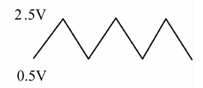
例10.2
要求用图10.7的电路，形成下图所示的三角波，波形下限电压为0.5V，上限电压为2.5 V。
由于 1LSB=5V/256=0.019V
所以下限电压对应的数据为：
0.5V/0.019V=26=1AH
上限电压对应的数据为：
2. 5V/0.019V=128=80H

Slide 18
BEGIN：MOV AL，1AH ；下限值
UP： OUT 80H，AL ；D/A转换
INC AL ；数值增1
CMP AL，81H ；超过上限了吗?
JNZ UP ；没有，继续转换
DEC AL ；超过了，数值减1
DOWN: OUT 80H，AL ；D/A转换
DEC AL ；数值减1
CMP AL，19H ；低于下限了吗?
JNZ DOWN ；没有
JMP BEGIN ；低于，转下个周期
类似地，还可用D/A生成方波、梯形波和正弦波等。还可在内存中存储波形的1个周期，依次取出送给D/A，并重复以形成复杂的周期波形。此外，可用A/D采集实际波形后存入内存，获得所需的周期数据。

Slide 19
2. 模数转换器DAC0832
1）性能指标
NSC公司（National Semiconductor Corporation）生产的DAC0832，是带有数据输入寄存器的8位DAC，低功耗CMOS工艺，采用R-2R梯形电阻网络实现模数转换，转换结果以差动电流I_{OUT1}和I_{OUT2}输出。它可直接与8088、8086等微处理器总线相连。
主要参数：
分辨率 8位
转换时间 1μs
满量程误差 1LSB
参考电压 10V
单电源 +5V～+15V

Slide 20
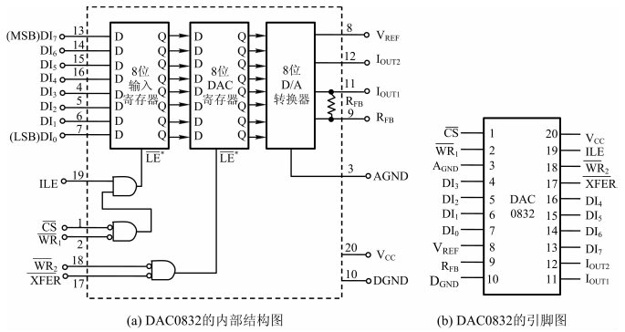
2）内部结构和引脚功能
20引脚DIP封装。内含1个8位输入寄存器和1个8位DAC寄存器，可分别选通。CPU送来的数据，可先打入输入寄存器，在需要D/A转换时，再选通DAC寄存器，实现转换，即双缓冲工作方式。

Slide 21
各引脚的功能：
V_{REF} 参考电压输入端。它是转换的基准，要求数值正确，稳定性好。
V_{CC} 电源电压。
A_{GND}模拟地，D_{GND}数字地。应将电路板上的所有模拟地和数字地各自连在一起，然后连到一个公共接地点，提高系统抗干扰能力。
DI₇~DI₀ 8位数据输入。
I_{OUT1}和I_{OUT2} 互补的电流输出端。
R_{FB} 片内反馈电阻引脚。
ILE 输入锁存使能信号输入端，高电平有效。
片选信号输入端。

Slide 22
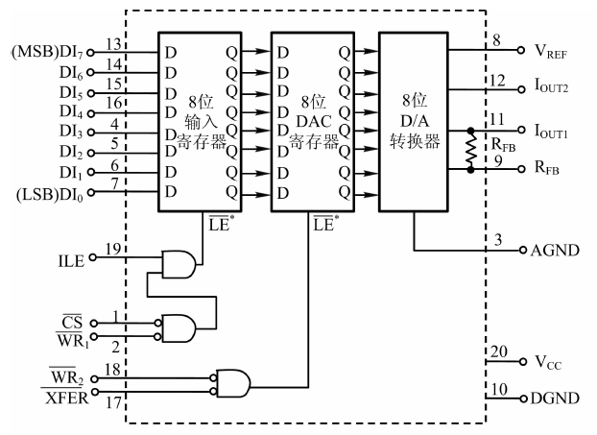
和 两个写命令输入。
传输控制信号输入端，低电平有效。
当ILE =1， 和 均为0时，8位数字量可到达输入寄存器；当 或 由0变1时，数据被锁存在其输出端。
当 和
均为0, 输入寄存器
锁存的8位数据进入DAC寄存器；
当 或
由0变1时，该数据被锁存在DAC寄存器输出端，即加到了D/A转换器，进行转换。

Slide 23
3） 三种工作方式
（1）直通方式
ILE接高电平， 、 、 和 都接数字地, 两个内部寄存器均选通，8位数字量一到达输入端，就立即加到 8位DAC，被转换成模拟量。
例如，构成波形发生器时，存在ROM中的基本波形被连续取出送到DAC去转换，不需外部控制，可用直通方式。
（2）单缓冲方式
把两个寄存器中的任一个接成直通方式，而用另一个锁存数据，就是单缓冲方式。
一般将 和 都接地，使DAC寄存器直通。
将ILE接高电平， 接I/O译码， 接 ，当执行
OUT指令后使 和 有效，将数据锁存到输入寄存器中，实现D/A转换。

Slide 24
（3） 双缓冲方式
以下两种情况需要用双缓冲式的D/A转换：
一、先把要转换数据打入输入寄存器，再在某个时刻启动D/A转换。这样可对某数据转换的同时，输入下个数据，提高运行速度。
可将ILE接高， 和 接 ， 和
分别接两个不同的I/O地址译码信号。执行OUT指令时
和 均为0。这样，可先用OUT指令，把数据写入输入寄存器；再执行第二条OUT指令，把输入寄存器中数据写入DAC寄存器，实现D/A转换。
例10.3 要求DAC0832工作于双缓冲方式，与8位CPU相连，试画出硬件连线路，并编写相关的程序。

Slide 25
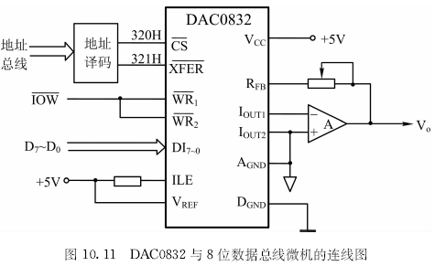
设计的硬件电路如图。 的口地址 320H， 的口地址321H。把1个数据两次锁存，通过DAC0832输出的程序段：
MOV DX，320H ；指向输入寄存器
MOV AL，DATA ；DATA为被转换的数据
OUT DX，AL ；数据打入输入寄存器
INC DX ；指向DAC寄存器
OUT DX，AL ；选通DAC寄存器启动D/A转换

Slide 26
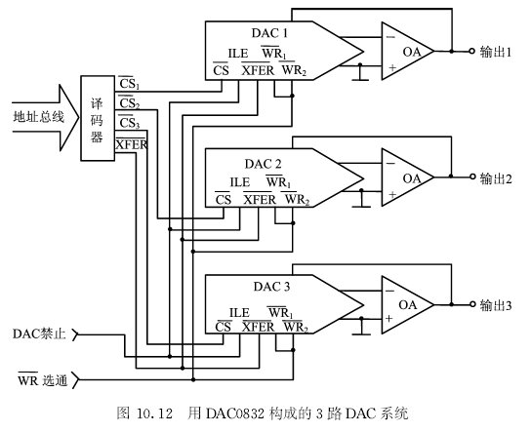
二、在需要同步进行D/A转换的多路DAC系统中，采用双缓冲方式，可在不同时刻把要转换的数据打入各DAC的输入寄存器，然后用一个转换命令同时启动多个DAC的转换。

Slide 27
图10.12中， 和 接CPU的写信号 ，3个
DAC的 引脚各由一个片选信号控制，3个
信号连在一起，接到第4个选片信号上。ILE可接高电平，保持选通状态。也可由CPU形成的禁止信号来控制，该信号为0时禁止将数据写入DAC寄存器。
这样，可在ILE为高时，用3条OUT指令分别将数据写入各DAC的输入寄存器；然后再执行一次OUT指令，使 变低，同时选通3个D/A的DAC寄存器，实现同步转换。

Slide 28
3. 模数转换器DAC1210
DAC1210是NSC公司的12位高分辨率电流输出型DAC, 24引脚DIP封装。主要指标：电流建立时间t_{S}=1μs，工作电压+5V～+15V，参考电压范围±25V。工作原理与8位DAC0832雷同。图10.13是DAC1210的逻辑图。
DAC1210包含8位和4位两个输入寄存器，在 和
=0 才允许输入数据，进一步由 =1/0来区分8/4位输入寄存器。它有DI₁₁~DI₄和DI₃~DI₀共12根数据输入脚，可与16或8位总线的CPU相连。

Slide 29
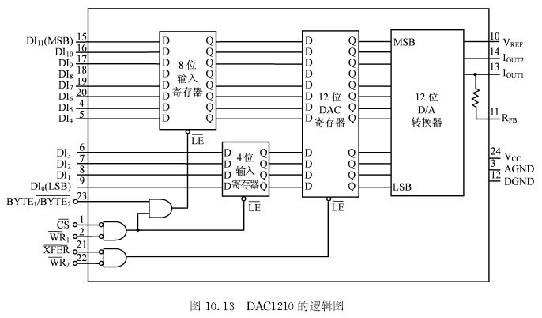
DAC1210的内部结构逻辑图

Slide 30
例10.4 将DAC1210接到8位CPU，画出硬件连线图，并编写D/A转换程序。
将DI₁₁~DI₄与数据总线D₇∼D₀相连，而DI₃~ DI₀并接到高4位D₇∼D₄上， 和 与系统总线的 相连，12位数据分两次写入：
对 口执行OUT指令，使 和 ， , 写入高8位数据DI₁₁~D_{I4}。这时，因 和 的低电平，使12位数据中的高4位也写进了4 位输入寄存器。
再对 口执行OUT指令, 使 、 , 又因A₀=1使
，写入低4位数据，高8位输入寄存器被禁止，低4位写进了4位输入寄存器。
再对 口执行OUT指令，使 和 , 将存于2个输入寄存器的12位数据一起写入12位DAC寄存器并启动D/A转换。1μs后在输出端便得到转换结果。

Slide 31
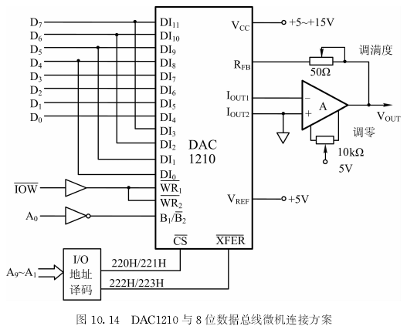
12位DAC与8位CPU的连接方案

Slide 32
控制DAC1210转换要用到3个I/O端口，并用地址总线A₀来区分奇偶地址，分别寻址4/8位输入寄存器。
A₀反相后连到 端，A₉~A₁译码形成端口地址，其中接 的口地址为220H~221H，偶地址（220H）选通8位输入寄存器，奇地址（221H）选通4位输入寄存器。
的口地址为222H~223H，两个地址都可启动D/A转换。

Slide 33
若待转换的数字量存在BX寄存器的低12位，则完成一次D/A转换的程序如下：
START：
MOV DX，220H ；指向220H端口
MOV CL，4 ；移位次数
SHL BX，CL ；BX中数左移4次后向左对齐
MOV AL，BH ；取高8位
OUT DX，AL ；写入8位输入寄存器
INC DX ；口地址=221H
MOV AL，BL ；取低4位
OUT DX，AL ；写入4位输入寄存器
INC DX ；口地址=222H
OUT DX，AL ；启动D/A转换，AL中为任意值

